Slide 1




TRƯỜNG TIỂU HỌCAN THẮNG
CHÀO MỪNG QUÝ THẦY CÔ
VỀ DỰ GIỜ THĂM LỚP
Môn Tiếng Việt lớp 3
BÀI 3: CÓC KIỆN TRỜI (T2)
Giáo viên: BÙI HỒNG PHÚC
Lớp: 3B

Slide 2
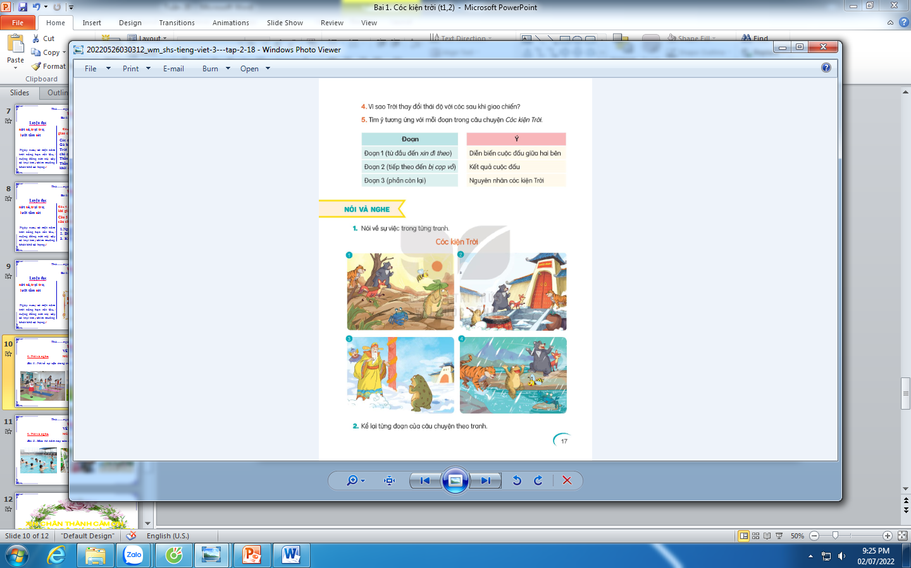
Thứ……ngày…..tháng…..năm…….
TIẾNG VIỆT
Bài 3: CÓC KIỆN TRỜI
4. Nói và nghe.
Bài 1. Nói về sự việc trong tranh .

Slide 3

Thứ……ngày…..tháng…..năm…….
TIẾNG VIỆT
Bài 3: CÓC KIỆN TRỜI
4. Nói và nghe.
Nghe kể câu chuyện

Slide 4
Thứ……ngày…..tháng…..năm…….
TIẾNG VIỆT
Bài 3: CÓC KIỆN TRỜI
4. Nói và nghe.
Bài 2. Kể lại từng đoạn của câu chuyện theo tranh.

Slide 5

XIN CHÂN THÀNH CẢM ƠN
QUÝ THẦY CÔ GIÁO VÀ CÁC EM
Notes:
5

